Slide 1
Mo bhodhaig: Ainmean nam pàirtean bodhaig agam
’S urrainn dhomh pàirtean dem bhodhaig ainmeachadh.
’S urrainn dhomh bruidhinn mu na diofar phàirtean dem bhodhaig agus na tha iad a’ dèanamh.

Slide 2
Dean dealbh dhìot fhèin.
Air an dealbh agad sgrìobh:
Dath do shùilean
Meud do bhrògan
D’ àirde
Dath d’ fhalt/do ghruaig.

Slide 3
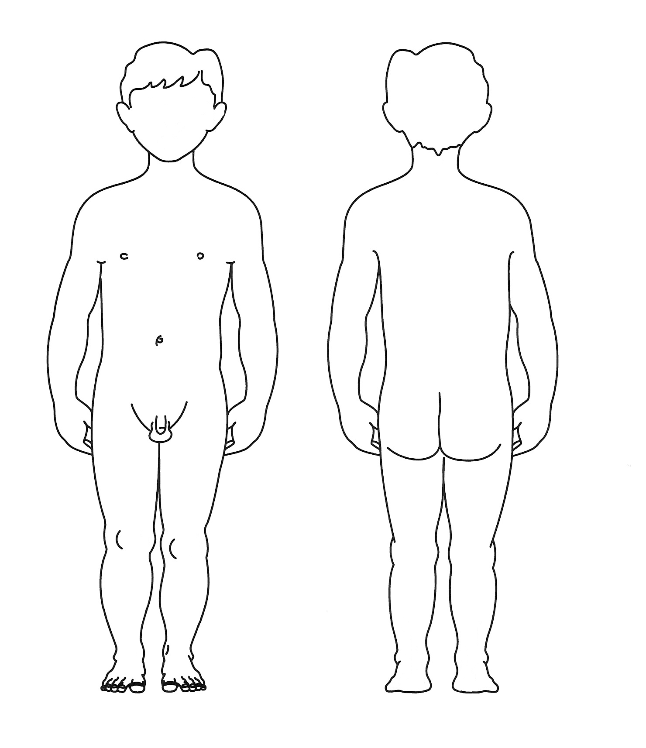
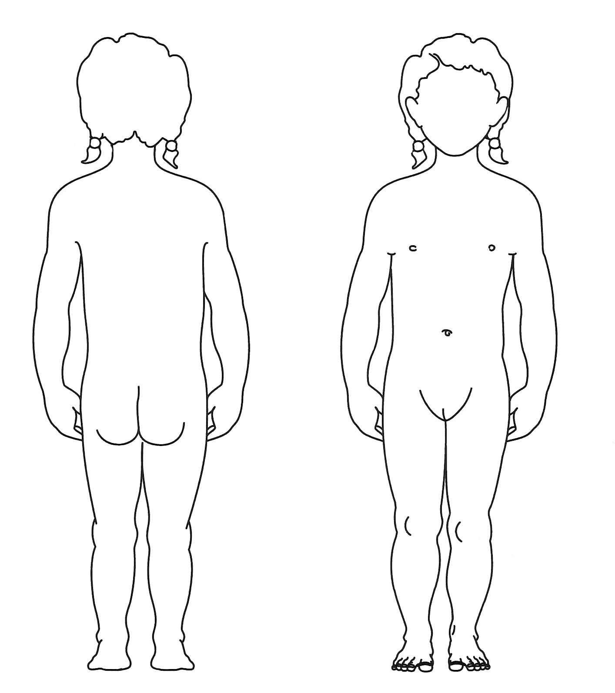

Slide 4
Gàirdean

Slide 5
Cluasan

Slide 6
Sùilean

Slide 7
Làmh

Slide 8
Ceann

Slide 9
Glùinean

Slide 10
Cas

Slide 11
Òrdagan

Slide 12
Beul

Slide 13
Sròn

Slide 14
Tòn

Slide 15
Sinean

Slide 16
Bod

Slide 17
Clach-bhalg agus magairlean

Slide 18
Pit

Slide 19
Gàirdean
Cluasan
Sùilean
Làmh
Ceann
Glùinean
Cas
Òrdagan
Beul
Sròn
Tòn
Sinean
Bod
Clach-bhalg/Magairlean
Pit

Slide 20
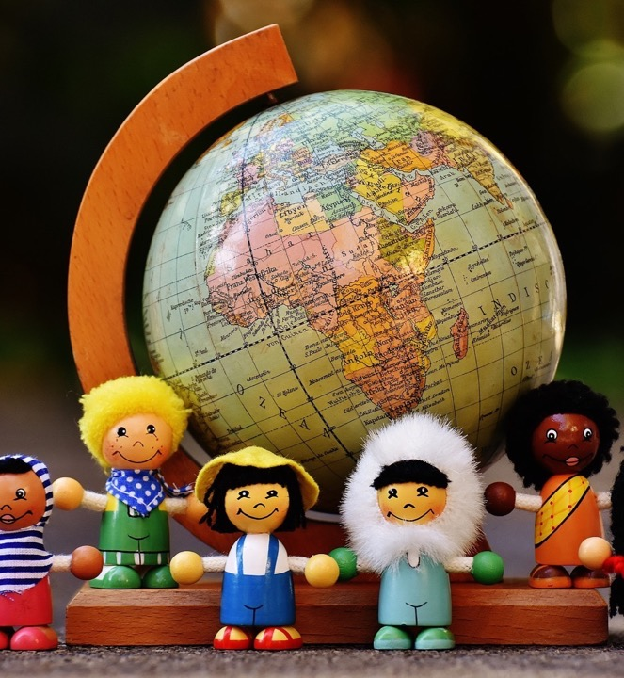
Sa chlas seo tha sinn uile fa leth, eadar-dhealaichte, gun shamhail agus sònraichte.

